Slide 1
생성형 AI의 RAG를 활용한 개인 신용대출 부도예측에 대한 연구
A study on predicting default on personal credit loans using RAG of generative AI
발 표 자 최 태 양
소 속 건국대학교 정보통신대학원
논문저자 김창효, 정재학, 이군희
http://doi.org/10.35214/rfis.14.1.202502.006

Slide 2
목 차
연구 배경 및 목적
연구 방법 및 설계
실험 결과
결론 및 시사점

Slide 3
연구 배경 및 목적
연구 배경: 신용평가 기술의 진화와 한계
기술의 발전: 전통적 통계 기법(로지스틱 회귀)에서 머신러닝(XGBoost, 딥러닝)으로 발전.
새로운 시도: 최근 금융권에서 생성형 AI(LLM) 도입 시도 활발.
문제점: LLM의 금융 도메인 지식 부족 및 환각(Hallucination) 현상 우려.
해결책: 외부 데이터를 검색해 답변의 정확성을 높이는 RAG(검색증강생성) 기술 주목.
연구 목적: RAG의 실효성 검증
모델 제안: 개인 신용대출 데이터에 RAG 기술을 적용한 새로운 부도 예측 모델 구현.
성능 비교: 기존 우수 모델(XGBoost 등)과 RAG 기반 모델의 예측 성능 비교 분석.
핵심 타겟: 데이터가 부족한 '씬파일러(Thin-filer)' 심사에서 RAG가 대안이 될 수 있는지 검증.

Slide 4
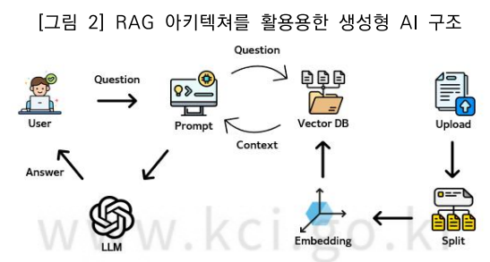
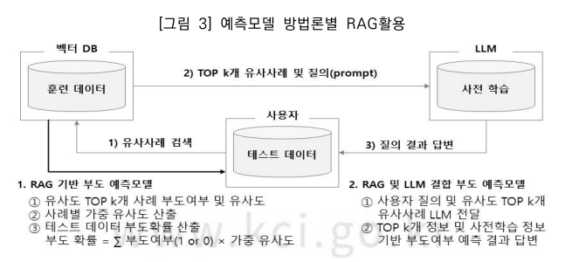
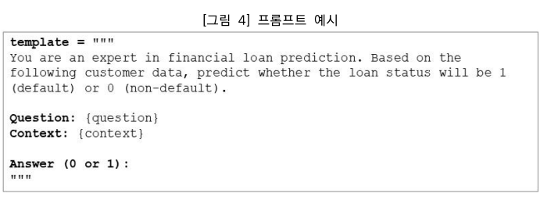
연구 방법 및 설계
정형 데이터 RAG 구축
텍스트 분할(Chunking) 없이 각 관측치(Row)를 하나의 청크로 벡터화하여 DB 구축.
테스트 데이터 입력 시 벡터 DB에서 가장 유사한 Top-k개(30개) 사례 검색.
이원화된 예측 모델 제안
RAG 기반 예측 모델: LLM 없이, 검색된 유사 사례의 가중 유사도(Look-alike Model)를 계산하여 부도 확률 직접 산출.
RAG-LLM 결합 모델: 검색된 유사 사례를 맥락(Context) 정보로 프롬프트에 제공하여, GPT-4/Llama 3가 최종 부도 여부 판단.
실험 데이터 구성
Lending Club 데이터 약 2.1만 건(일반 환경) 및 500건(씬파일러 환경) 별도 구성하여 비교 실험.

Slide 5
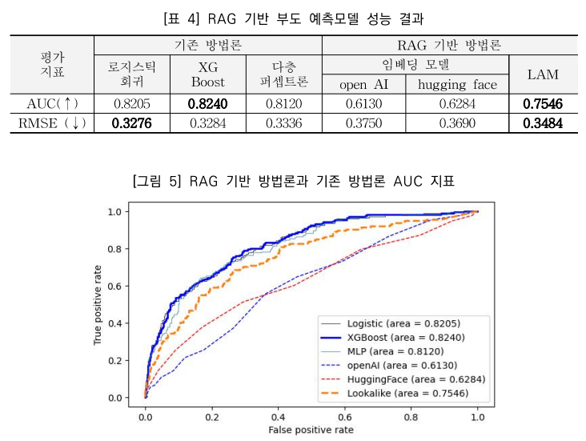
실험 결과 1: 일반 데이터 환경
■ 실험 조건
데이터: Lending Club 데이터 중 학습 21,317건 / 테스트 1,000건 (데이터 풍부).
비교 대상: 기존 머신러닝(로지스틱, XGBoost, MLP) vs RAG 기반 모델.
■ 주요 결과: 기존 머신러닝 모델의 우위
전통적 모델이 우세: 로지스틱 회귀(AUC 0.82)와 XGBoost(AUC 0.82)가 가장 높은 예측 성능을 기록함.
RAG 모델의 한계: RAG 기반 모델 중 가장 성능이 좋은 **Look-alike Model(LAM)**도 AUC 0.75에 그쳐, 기존 모델 대비 성능이 낮게 나타남.
원인 분석: 데이터가 충분히 많은 환경에서는 기존 머신러닝 모델이 변수 간의 복잡한 상관관계를 학습하는 데 더 효과적임.

Slide 6
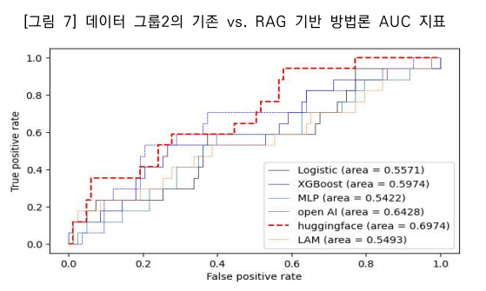
실험 결과 2: 씬파일러(Thin-filer) 환경
■ 실험 조건
데이터: 학습 데이터를 500건으로 극단적으로 줄여, 금융 이력이 부족한 씬파일러 환경을 가정.
변수: 가용 정보가 적은 상황을 고려해 설명 변수도 9개로 축소.
■ 주요 결과: RAG 기반 모델의 역전
기존 모델 성능 급락: 학습 데이터가 줄자 XGBoost의 AUC가 0.82 → 0.59로 급격히 저하됨.
RAG 모델의 안정성: 반면 RAG(HuggingFace 임베딩) 모델은 AUC 0.69를 기록하며 XGBoost를 크게 상회함.
시사점: 데이터가 부족한 환경에서는 통계적 학습보다 유사 사례 참조(RAG) 방식이 더 강력한 예측 성능을 발휘함.

Slide 7
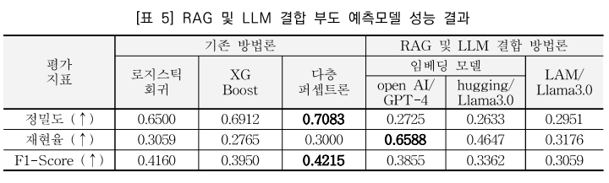
실험 결과 3: RAG-LLM 결합 및 시사점
■ RAG-LLM 결합 모델 (GPT-4/Llama 3) 결과
성능 저조: 검색된 정보를 LLM에게 주고 판단하게 했을 때, F1-Score 0.38(GPT-4)로 기존 MLP(0.42)보다 낮은 성능을 보임.
원인: 범용 LLM은 텍스트 처리에 강점이 있으나, 금융 도메인의 정형 데이터 패턴을 파악하는 능력은 아직 부족함.
■ 종합 결론
일반 환경: 데이터가 풍부할 때는 여전히 XGBoost 등 기존 머신러닝이 최적.
특수 환경(씬파일러): 금융 데이터가 부족할 때는 RAG 기반 모델이 효과적인 대안.
향후 과제: 금융 특화 LLM(FinBERT 등) 도입 및 파인튜닝을 통해 정형 데이터 이해도 향상 필요.

Slide 8
결론 및 시사점
연구 요약: 데이터 환경에 따른 성능 차이
일반 환경 (Data-Rich): 대량의 학습 데이터가 존재할 경우, 변수 간 복잡한 패턴 학습에 최적화된 기존 머신러닝(XGBoost 등)이 여전히 우수한 성능을 보임.
씬파일러 환경 (Data-Scarce): 학습 데이터가 부족한 상황에서는 RAG 기반 모델이 기존 모델보다 안정적이고 높은 예측력을 발휘함.
주요 시사점
RAG의 역할 재정의: RAG는 기존 신용평가 모델을 완전히 대체하기보다는, 데이터가 부족한 금융 소외 계층(Thin-filer) 평가를 보완하는 효과적인 대안으로 활용 가능.
범용 LLM의 한계: 범용 모델은 금융 도메인 지식 부족과 정형 데이터 처리의 한계로 인해, 별도 튜닝 없이는 신용평가에 즉시 적용하기 어려움
한 줄 요약: 고정된 단일 모델이 아닌 데이터 특성과 환경에 따라 가장 적합한 AI 기법을 유연하게 선택 및 적용해야 함을 실증적으로 보여준다.

Slide 9
Q&A 감사합니다

